Slide 1
Česká nová vlna
FAVh001
13. 10. 2022
Mgr. Šárka Gmiterková, Ph.D.

Slide 2
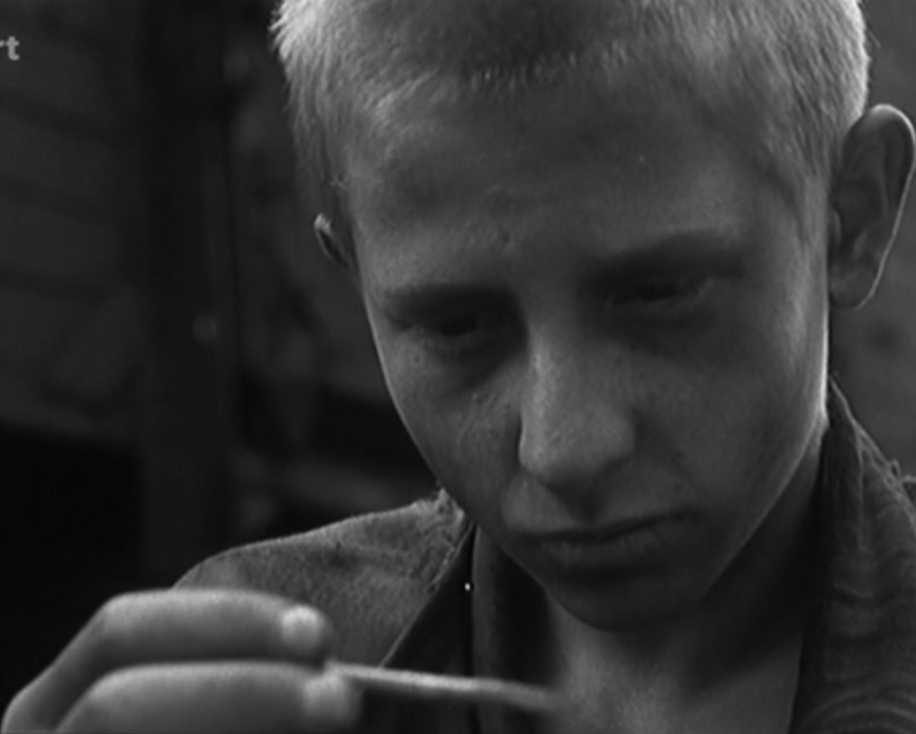
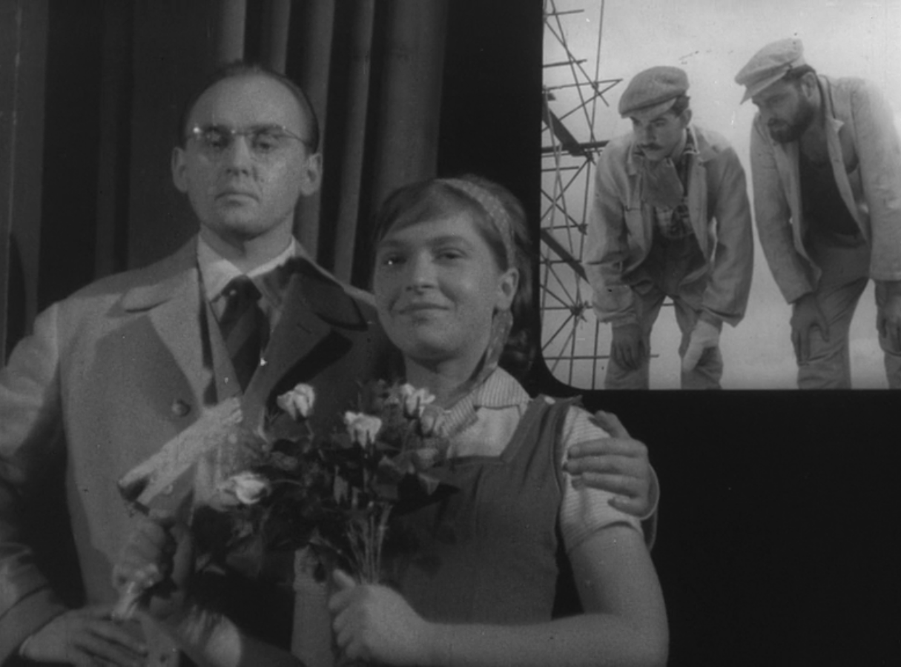
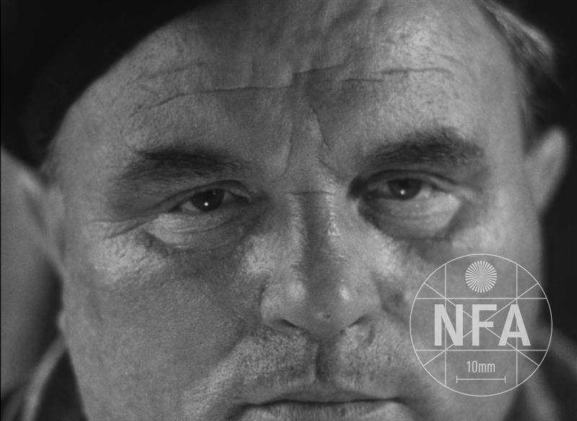
Studentské filmy FAMU Zelená ulice, Sousto, Černobílá Sylva
1959, r. Věra Chytilová
1962, r. Jan Němec
1961, r. Jan Schmidt

Slide 3
Studentské filmy FAMU I.
Zelená ulice je krátký inscenovaný dokument Věry Chytilové, který zachycuje jeden problematický moment v životě strojvůdce a jeho řešení.
Jakým způsobem Chytilová přistupuje k pracovní tematice? Jde o oslavu socialistické práce nebo ve snímku cítíte stopy dalších emocí, které se s jednoduchým portrétem z pracovního prostředí sráží?
Které aspekty filmu vnímáte jako zárodečné a později pro Chytilovou typické, a které podle vás prozrazují inspiraci mezinárodními vlivy?
Sousto je krátkometrážní absolventský film Jana Němce
Během studií na FAMU Jan Němec prošel pedagogickým vedením Václava Kršky, Bořivoje Zemana a Václava Wassermana
Pro svůj absolventský film zvolil povídkovou předlohu „Druhé kolo“ Arnošta Lustiga >> Lustigovy práce patřily k modernímu proudu české literatury (jazyk, subjektivní vidění, morální otázky), podobně jako povídky Hrabalovy nebo prózy Josefa Škvoreckého
Film vzbudil mezinárodní pozornost a můžeme jej považovat za prolog k celovečernímu debutu Démanty noci
Pomocí jakých prostředků Němec překládá literární povídku do audiovizuálního tvaru? S kterými formálními rysy poutavě pracuje?

Slide 4
Studentské filmy FAMU II.
Černobílá Sylva je absolventský film v režii Jana Schmidta a rozvíjí spolupráci s Pavlem Juráčkem, který studoval na FAMU scenáristiku a dramaturgii. Juráček pro Schmidta napsal komentář k jeho dokumentárnímu ročníkovému cvičení na FAMU Auta bez domova (1959), jejich spolupráce se dále rozvíjela na Schmidtově krátkometrážním debutu Postava k podpírání (1963) a Juráček je také podepsán pod námětem a scénářem Schmidtova celovečerního debutu s názvem Konec srpna v hotelu Ozon (1967). Navzdory těsné spolupráci i letitému přátelství se Juráček ve svých denících nevyjadřoval o Schmidtovi zrovna nejlépe.
Mezigenerační rozkol se tu projevuje jiným způsobem než ve Formanových filmech (k otázce se nezapomeňte vrátit). V čem je mezi nimi rozdíl? Jak se v Černobílé Sylvě projevuje zastaralost předchozí dekády?
Kromě toho snímek obsahuje i reflexi filmařského prostředí. Poznamenejte si, jak se Černobílá Sylva staví k různým aspektům filmového oboru – které profese se tu objeví a jak k nim film přistupuje?
Srovnejte si Černobílou Sylvu s dalšími absolventskými filmy FAMU, které jste měli možnost vidět. Jak z tohoto srovnání Schmidtův počin vychází, co je na něm specifické? Má snímek nějaký jasně rozpoznatelný vizuální styl nebo jeho kvality leží spíš v rovině scénáře?

Slide 5
Démanty noci
1964, r. + sc (spolu s Arnoštem Lustigem) Jan Němec
Ester Krumbachová – dramaturgie a kostýmy
„Démanty noci jsou jednoduché jako facka. Je to vlastně takový princip terče: když chcete sdělit světu něco důležitého, je lepší se nezaměřovat přímo na střed. Když dobře střílíte, střílejte vedle terče, ale mockrát. Ty střely to černé vydírkují.“
Kamera – Jaroslav Kučera a Miroslav Ondříček
František Vláčil jako garant; asistent režie Hynek Bočan
V hlavních rolích Antonín Kumbera (druhý, hlasem Vladimíra Pucholta) a Ladislav Janský (první)

Slide 6
Démanty noci
„Pro mne realita filmu je realitou snu“ (Ivan Passer během diskuze po projekci Démantů noci ve Svazu čs. divadelních a filmových umělců)
1) Ačkoliv Ester Krumbachová poznamenala, že Démanty noci jsou jednoduché jako facka, pro jejich narativní výstavbu to rozhodně neplatí. V kolika různých rovinách se snímek odehrává – nejen časových, ale také na ose subjektivní/objektivní?
„V tomto filmu nešlo o cinéma verité ani o dokumentarismus. Obrazově je to přísně stylizováno, technicky i dramaturgicky také. […] příběh v tom je, ale autorský záměr je, že to příběh není.“ (Věra Chytilová během diskuze po projekci Démantů noci ve Svazu čs. divadelních a filmových umělců)
2) Poznamenejte si, které prostředky na rovině stylu podporují autentičnost a bezprostřednost díla a které naopak podtrhují výraznou výtvarnou stylizovanost (střih, kamera, obraz, herectví, mizanscéna, hudba, zvuková dramaturgie).
„Ryzí film – a o ten bych rád usiloval – by měl být vyložitelný jen sám sebou“ (Jan Němec o Démantech noci ve Filmu a době, 1964, roč. 10, č. 7, s. 365).
3) Uveďte alespoň tři důvody, proč jde v případě Démantů noci o modernistický film (téma, pojetí hrdinů, „žánr“, možnosti intepretace, umělecké přesahy…)
4) Démanty noci představují důležitý návrat k židovské problematice a holocaustu (roku 1948 snímek Alfréda Radoka, Daleká cesta, Romeo, Julie a tma Jiřího Weisse z roku 1960, později Transport z ráje roku 1962 a …a pátý jezdech je Strach z roku 1964; obojí režiséra Zbyňka Brynycha). Vy se však zamyslete, zda vám Němcovo zpracování nepřipomíná některý z novějších filmů, který se tematikou holokaustu zaobírá.

Slide 7
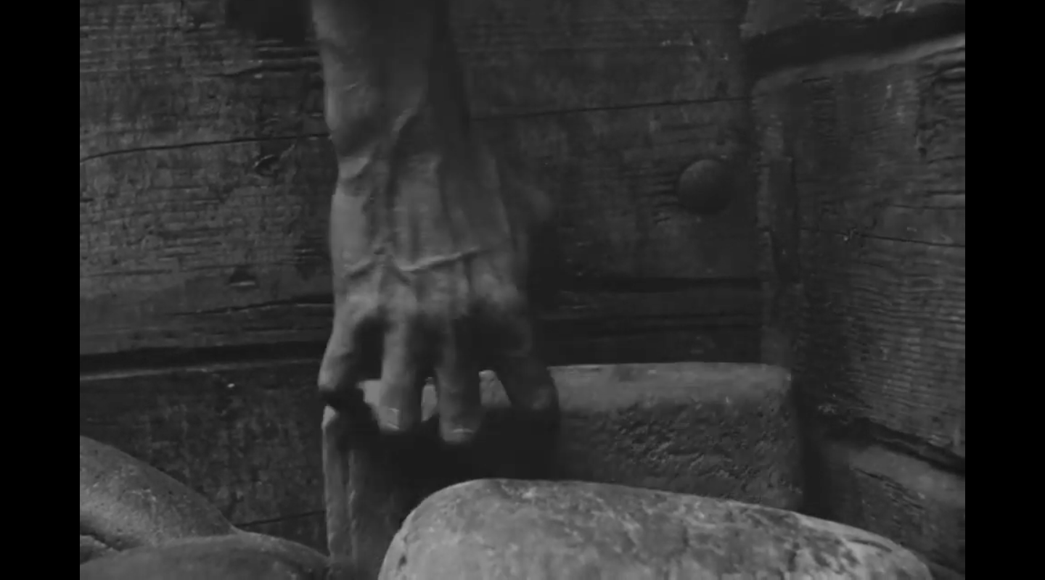
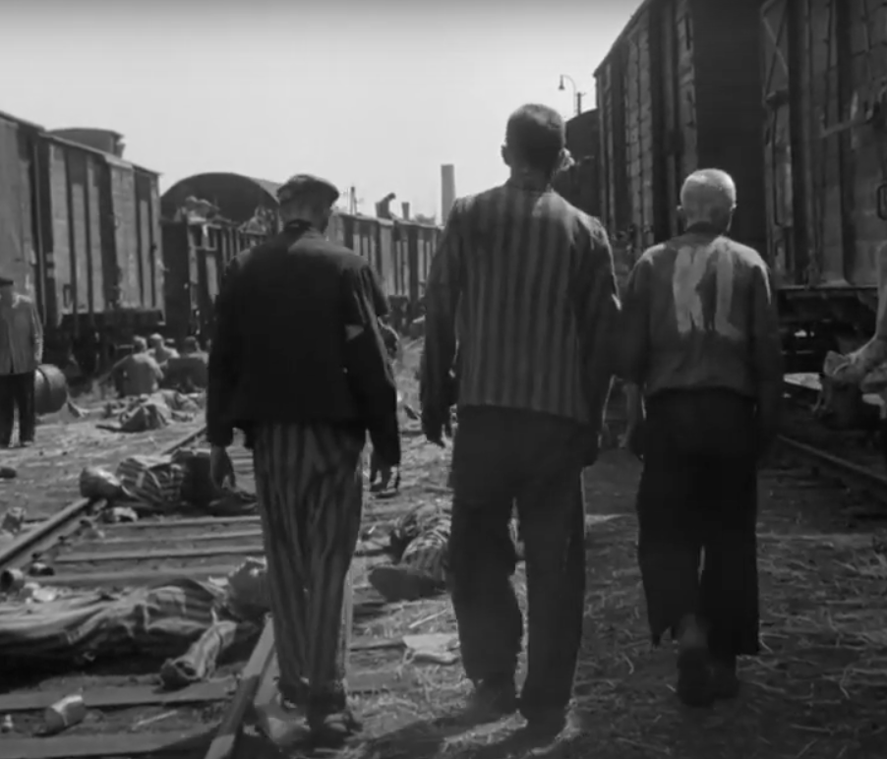

Slide 8
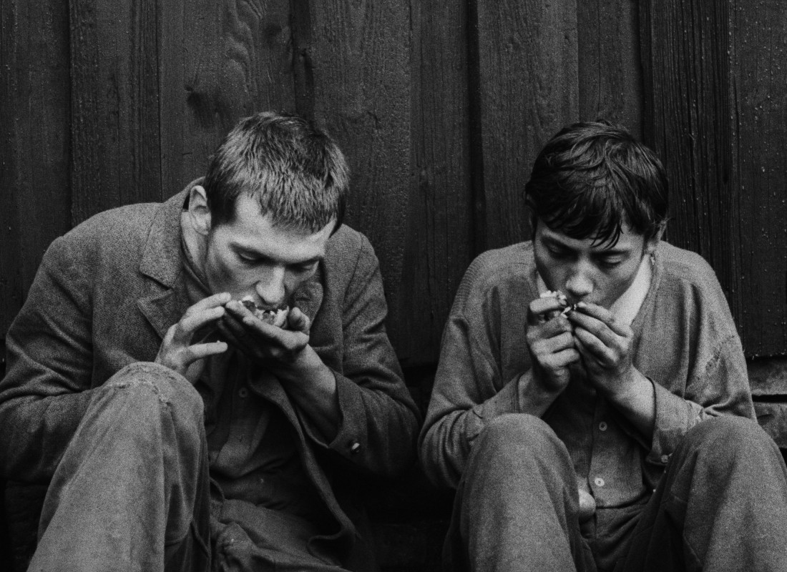
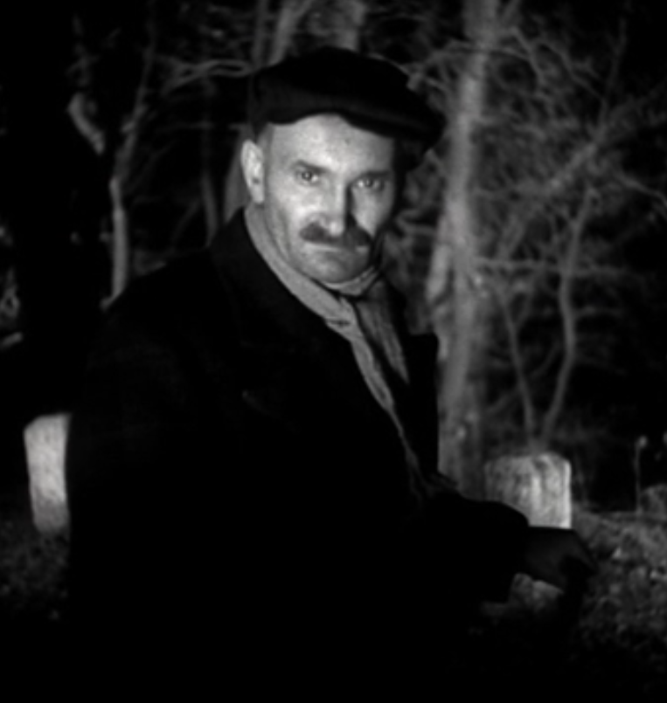
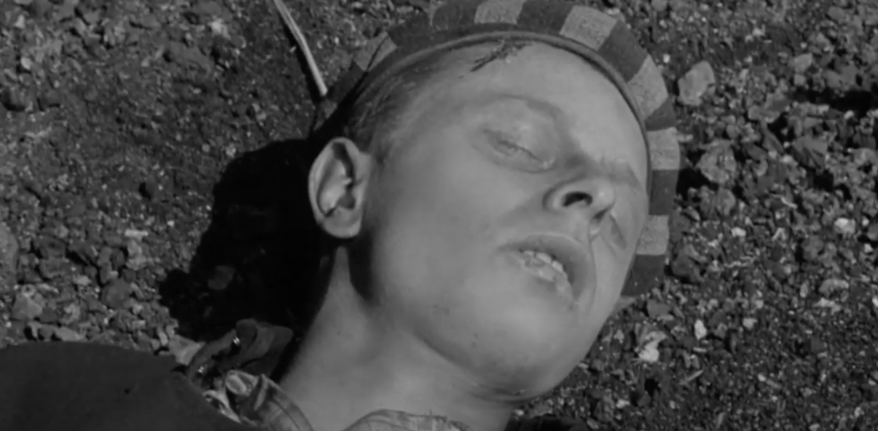

Slide 9
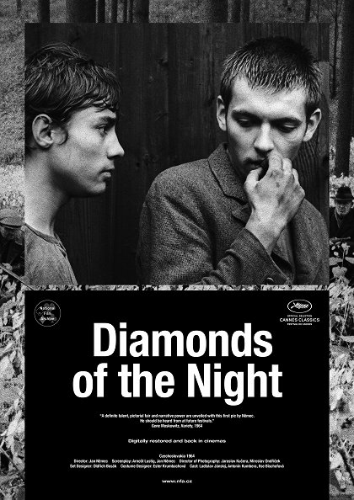
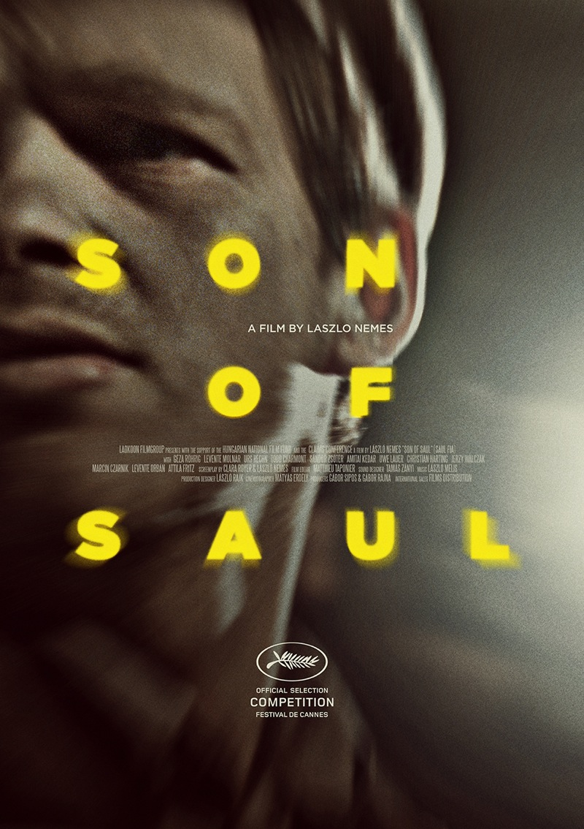

Slide 10
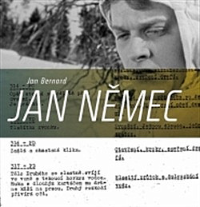
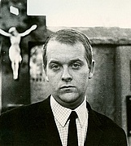
Jan Němec (1936–2016)
„Sami režiséři nové vlny si přezdívky nedávali. Jen Miloš Forman, Ivan Passer a Miroslav Ondříček si říkali navzájem machisticky ›ty býku‹. Ale filmová kritika jim určité nálepky dala: Věra Chytilová byla první dámou českého filmu, Evald Schorm morální autoritou ›svatým spravedlivým‹, a Jiří Menzel benjamínkem nové vlny. Jan Němec byl jejím enfant terrible, zlobivým dítětem.“
metodický provokatér, velmi důsledný a nekompromisní k sobě i ostatním
Po absolutoriu na FAMU pracoval jako asistent režie na filmech Krškových filmech Osení a Kde řeky mají Slunce a na filmu Vyšší princip Jiřího Krejčíka

Slide 11
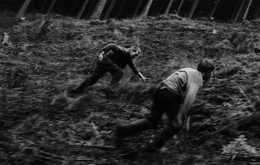
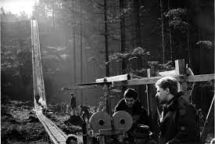
Démanty noci (1964)
Nerealizované projekty „Západní nádraží“ (vyvíjený spolu s Arnoštem Lustigem) a “Chuť léta“ >> v prvním případě měl Němec prokázat, že je režisérem ochotným točit socialistickou látku, ve druhém projekt sliboval „lehčí pandán k filmu Slnko v sieti“
práce na LS se pohnuly kupředu roku 1962, v souladu s reorganizací dramaturgie a TS
podle povídky „Tma nemá stín“ (Arnošt Lustig), která reflektuje autorův útěk z transportu smrti + Lustigova zesnulého kamaráda
příběh dvou židovských chlapců, kteří utečou z transportu, prchají lesem a nakonec jsou zcela vyčerpaní chyceni staříky ze sudetoněmecké domobrany. Vyprávění v několika liniích, kdy se realita prolíná s vizemi, sny a retrospektivami.

Slide 12
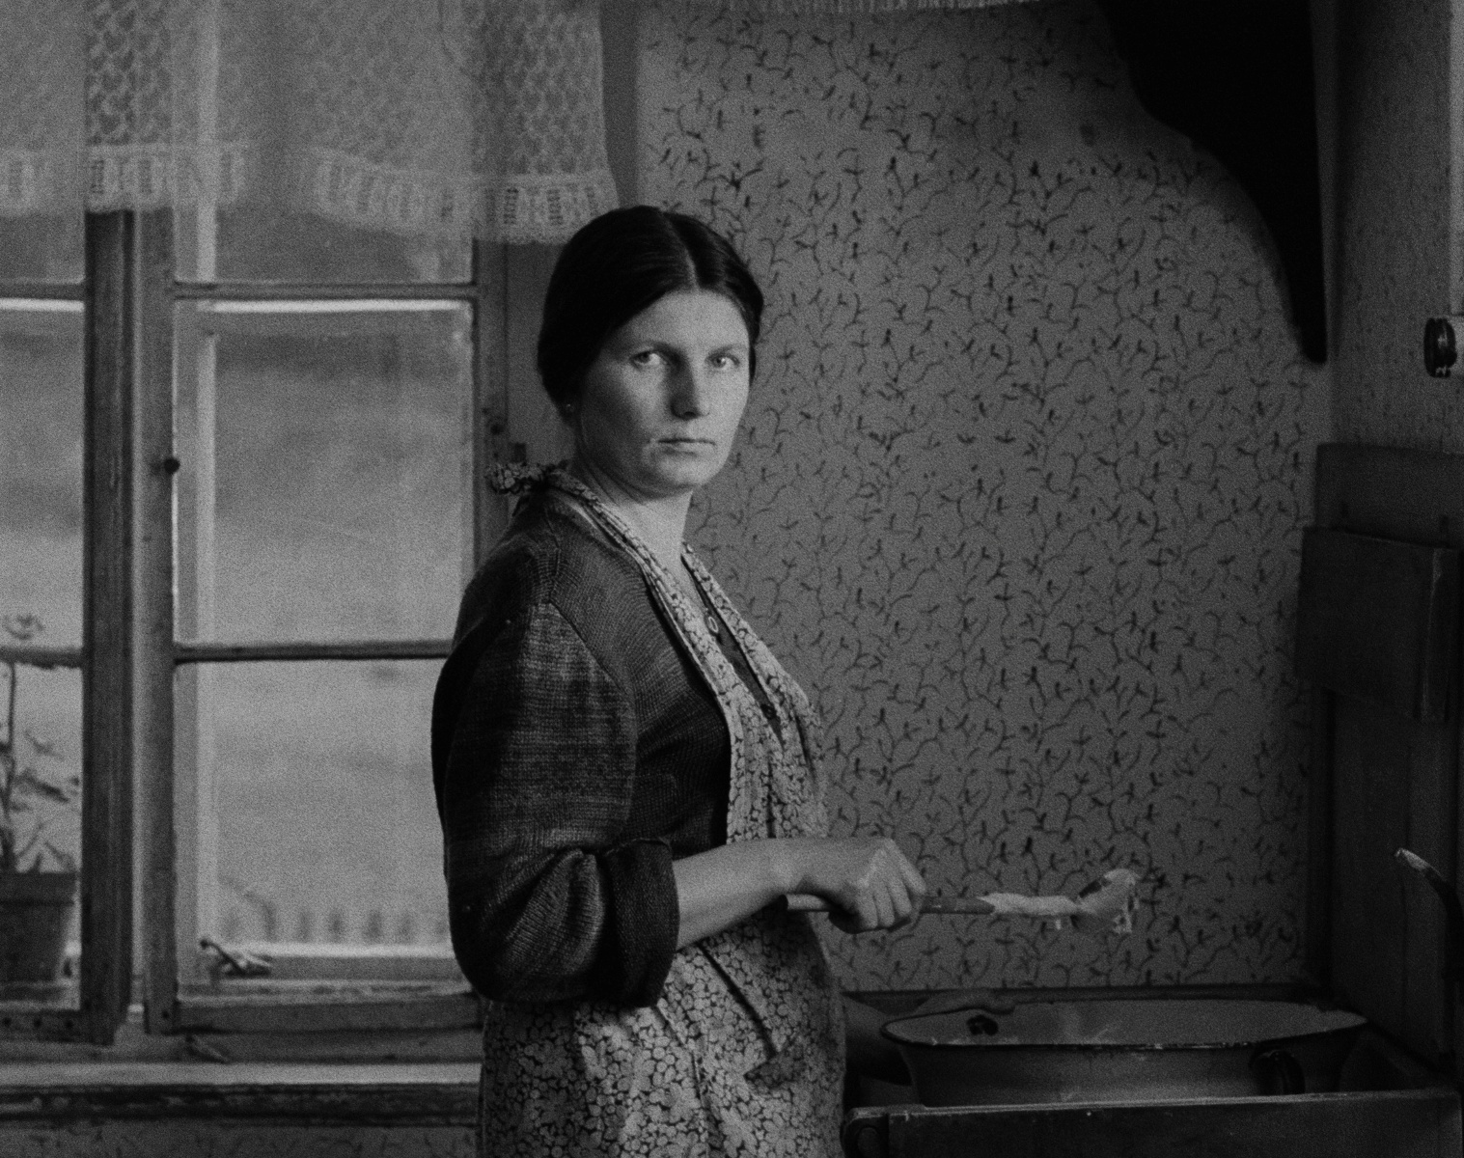
Démanty noci
návštěvnost výrazně podprůměrná (70 000) >> druhý distribuční okruh ve 4 kopiích; primárně centra velkých měst, umělecká kina filmové kluby, nikoliv malá okresní kina
vyzdvihuje se exportní potenciál >> mezinárodně srozumitelná řeč filmu
kritika Démanty noci až na sporadické výhrady hodnotila nadšeně >> akcentována nadčasovost filmu
roku 2018 digitálně restaurovaná verze uvedená na MFF Cannes, v sekci Cannes Classics, a v srpnu také v obnovené distribuční premiéře

Slide 13
FAMU
Důležité formativní prostředí nové vlny
Vzniká v roce 1946, prvním děkanem Karol Plicka
Mezi první obory (katedry) patří režie, scénáristika a dramaturgie, kamera
V roce 1950 se z dosavadních oborů stávají katedry, o rok později k nim přibývá katedra produkce, na dramaturgii dále vzniká specializace na filmovou vědu; Karel Höger a Radovan Lukavský zasvěcují studenty FAMU do principů práce herce a s hercem
Na škole v 50. letech vzniká liberální prostředí >> studenti viděli filmy mimo distribuci (prvorepublikové, zahraniční novinky) a učili je inspirativní pedagogové (František Daniel, Miloš V. Kratochvíl + zahraniční hostující pedagogové)
Od r. 1957 vede katedru režie Otakar Vávra, který byl ročníkovým vedoucím tvůrců tvořících jádro NV (Chytilová, Schorm, Schmidt, Menzel; v letech 1957–1962)

